Slide 1
PROYECTO DE REESTRUCTURACIÓN DE RUTAS
ERRORES TÉCNICOS DETECTADOS

Slide 2
DATOS DEL PROYECTO PRESENTADO POR LA SECRETARÍA DE MOVILIDAD: PAQUETES 1, 2 Y 3

Slide 3
DATOS DEL PROYECTO PRESENTADO POR LA SECRETARÍA DE MOVILIDAD: PAQUETES 4, 5, 6 Y 7

Slide 4
DATOS DEL PROYECTO PRESENTADO POR LA SECRETARÍA DE MOVILIDAD: PAQUETES 8, 9, 10 Y 11

Slide 5
DATOS DEL PROYECTO PRESENTADO POR LA SECRETARÍA DE MOVILIDAD: PAQUETES 12, 13, 14, 15, 16 Y 17

Slide 6
EJEMPLOS DE ERRORES TÉCNICOS: CÁLCULO DE FLOTA OPERATIVA

Slide 7
EJEMPLOS DE ERRORES TÉCNICOS: INDICADORES DE OPERACIÓN FUERA DE PARÁMETROS

Slide 8
EJEMPLOS DE ERRORES TÉCNICOS: CARGA DE TRONCALES MAL CALCULADA
TRANSVERSALES:
50 BUSES – 2250 PAS
(50%)
ALIMENTADOR 1:
12 BUSES – 1080 PAS.
ALIMENTADOR 2:
10 BUSES – 900 PAS.
TOTAL:
61.5 BUSES – 5535 PAS.
15 BUSES ART – 2400 PAS
ALIMENTADOR 3:
10 BUSES – 900 PAS.
TRONCAL ALONSO DE ANGULO
ALIMENTADOR 4:
7.5 BUSES – 675 PAS.
ALIMENTADOR 5:
10 BUSES – 900 PAS.
ALIMENTADOR 6:
12 BUSES – 1080 PAS.

Slide 9
CONCLUSIONES
La ingeniería básica del proyecto tiene gravísimos errores, a consecuencia el dimensionamiento de la flota es erróneo.
Los indicadores operativos que se presentan están fuera de parámetros, lo que manifiesta que el diseño no se ha realizado aplicando la ecuación básica:
OFERTA = DEMANDA

Slide 10
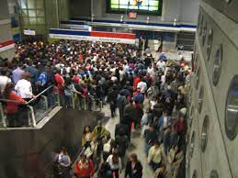
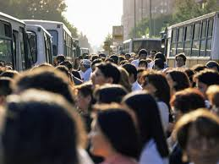
CONCLUSIONES
CRISIS EN TRANSANTIAGO
Los errores en el dimensionamiento de la flota generarían un grave problema de falta de capacidad, principalmente en las rutas troncales y subtroncales, lo que provocaría que las estaciones se saturen, los usuarios realicen larguísimas esperas y posteriormente busquen otro modo de transporte, abriendo puertas al incremento de vehículos particulares (automóviles y motos) y modos informales.
Las rutas troncales se verían saturadas durante todo el día y el plan que tiene como objetivo el alimentar de usuarios al Metro de Quito no cumpliría con sus expectativas.

Slide 11
PREGUNTAS

Slide 12
GRACIAS

